Slide 1

Дан Установе
40.рођендан
15.04.2019.
Крушевац

Slide 2
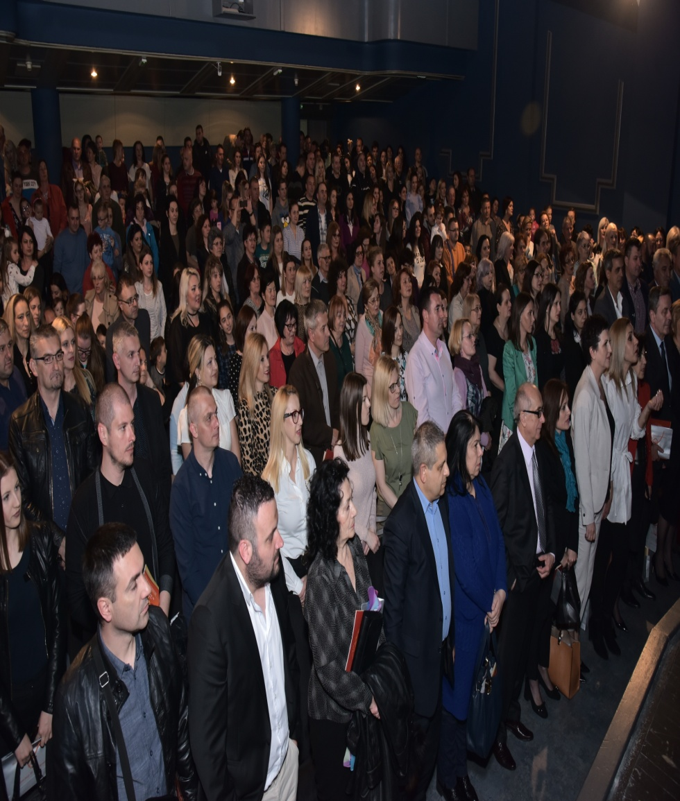
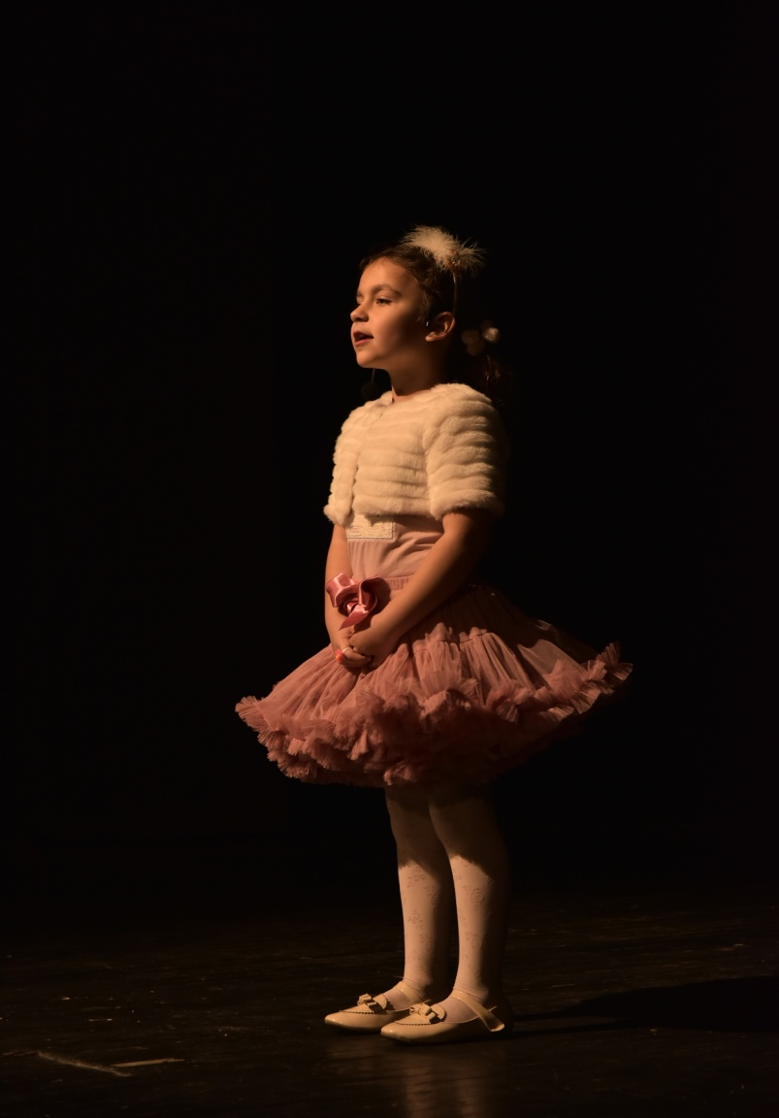
Јубилеј ,40 година рада
Поздрав химни

Slide 3
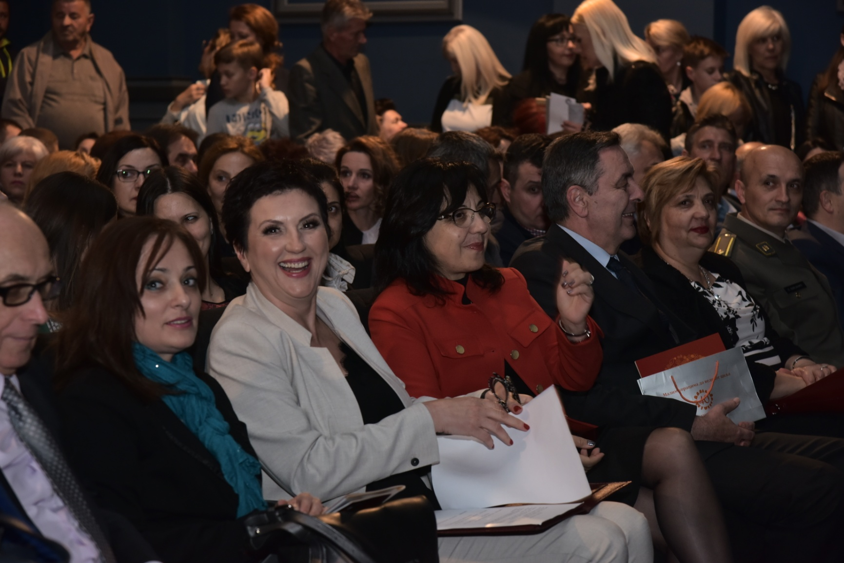
Подршка заједнице ,заједничка радост

Slide 4
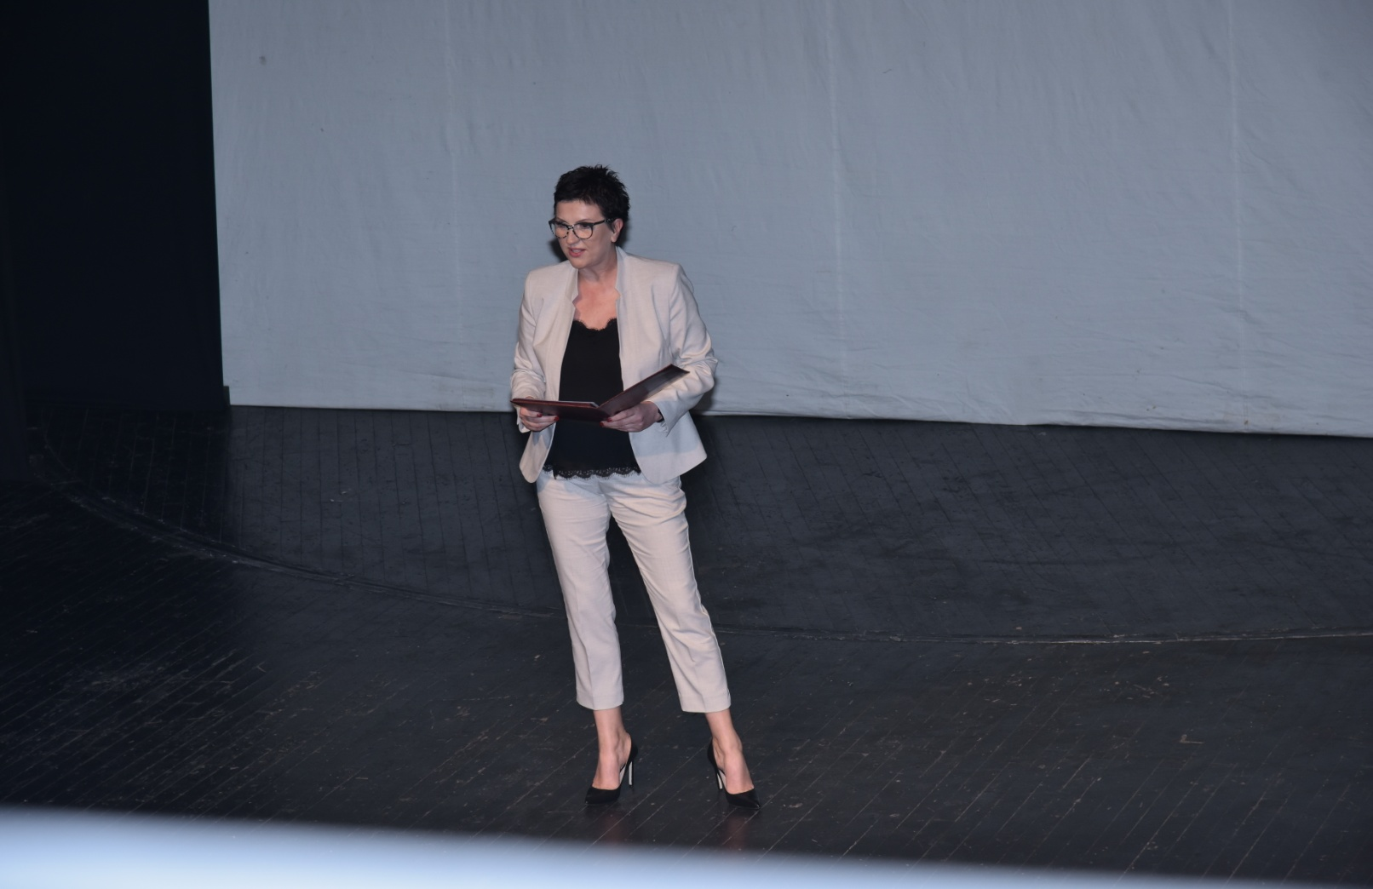
Поздравна реч директора Установе
Весна Живковић ,спец.струк.васпитач

Slide 5
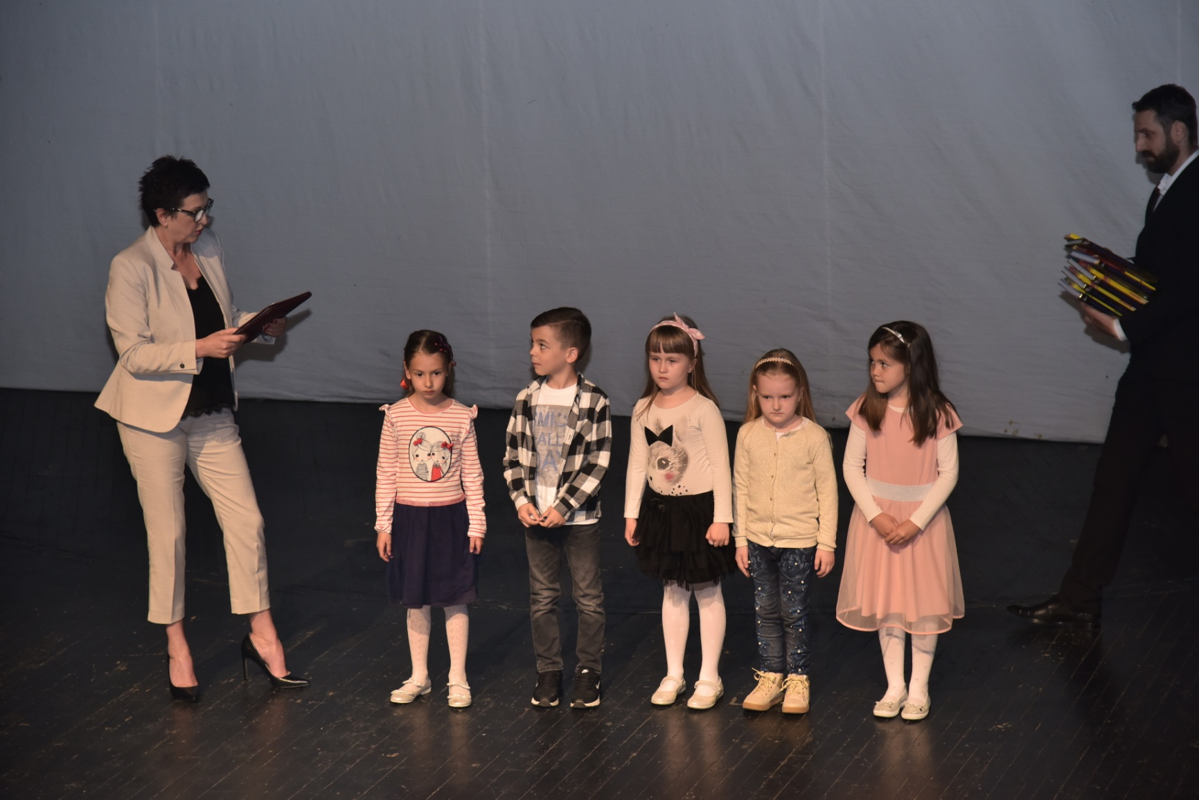
Награђени уметници на ликовном конкурсу
Мој вртић слави рођендан

Slide 6
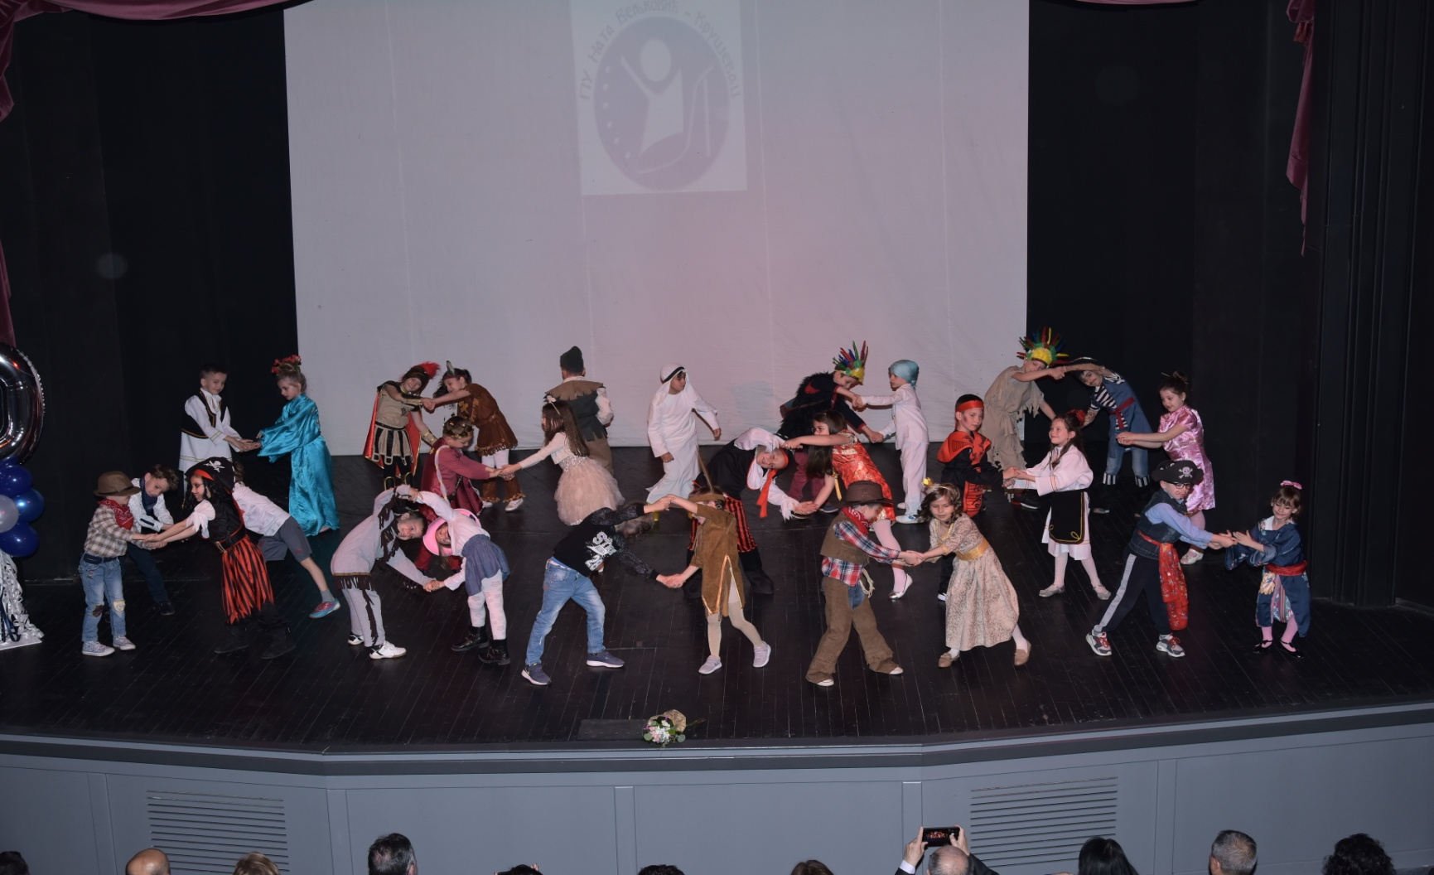
Деца васпитне групе Лептирић вртића Невен

Slide 7
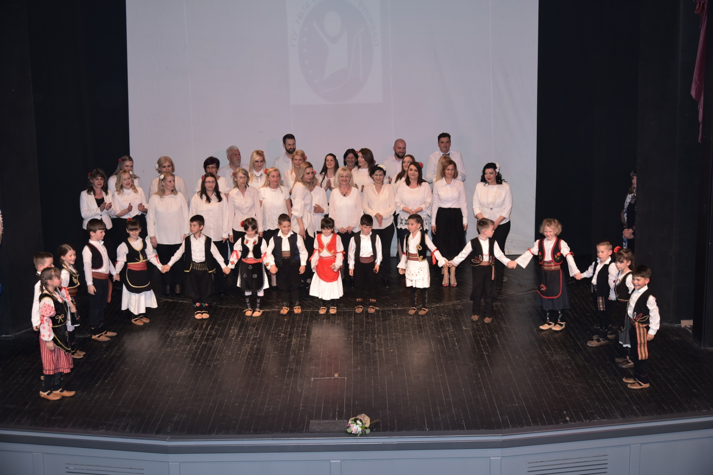
Заједнички наступ , деца припремне васпитне групе из Јасике и хор Установе

Slide 8
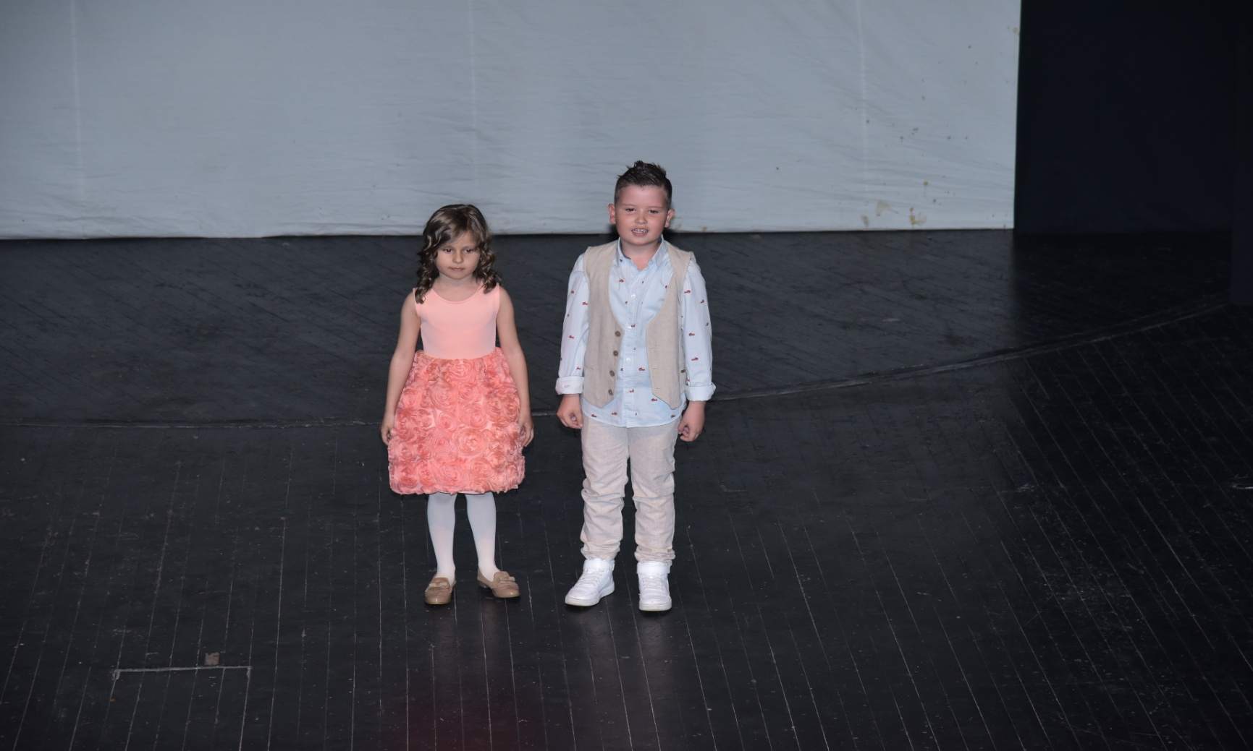
Љубав се дељењем увећава

Slide 9
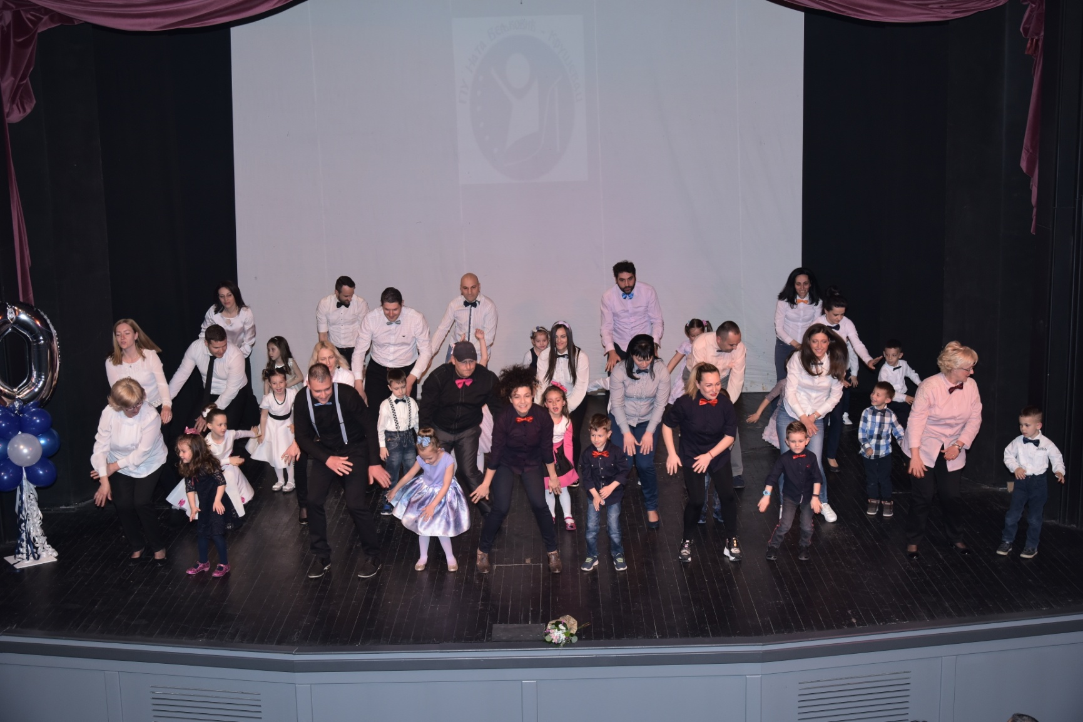
Заједнички наступ , деца ,родитељи и васпитачи васпитне групе Печурка

Slide 10
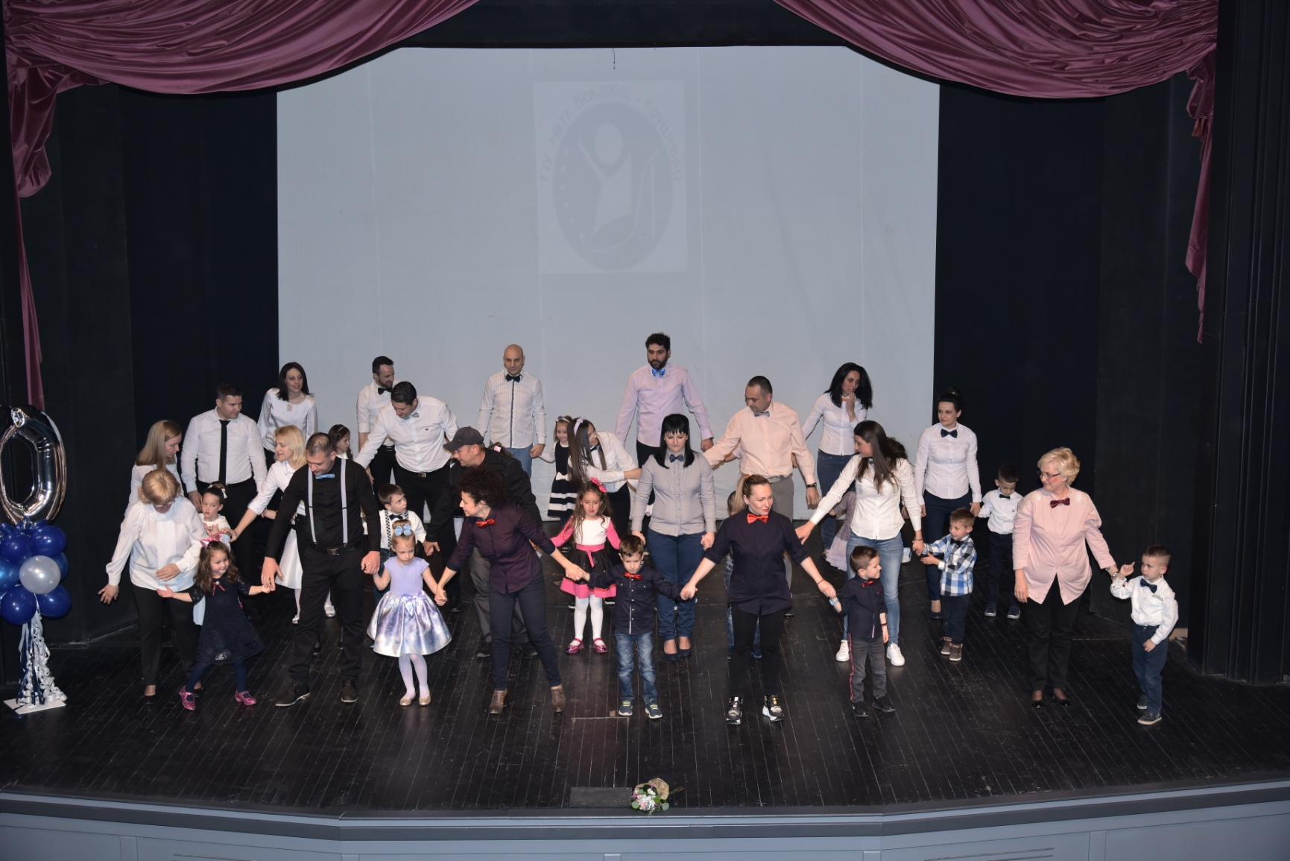
Срећа,љубав ,радост ...

Slide 11
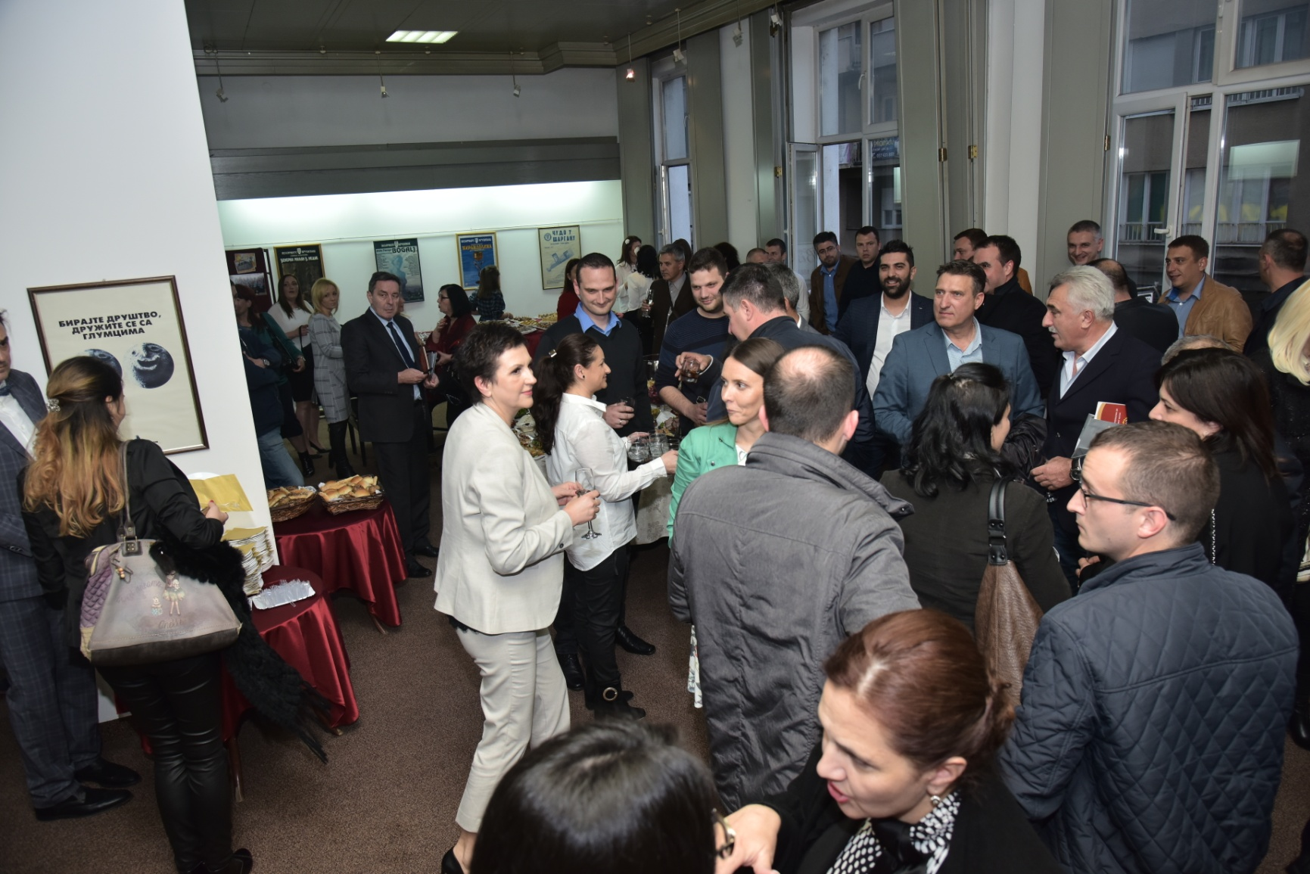
У разговору са гостима

Slide 12
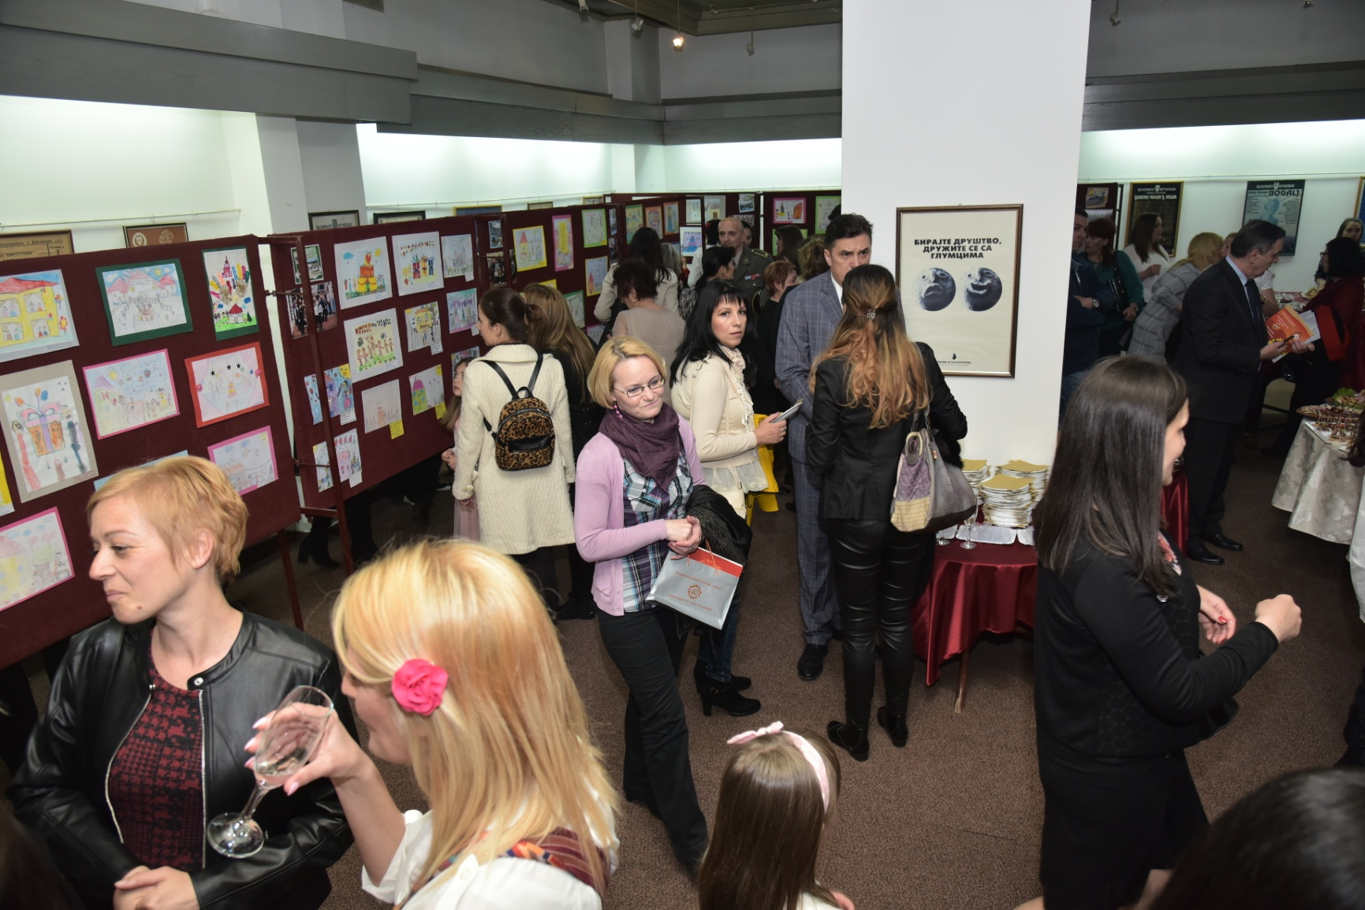
У разговору са гостима

